Slide 1

教师资格证
网办流程

Slide 2
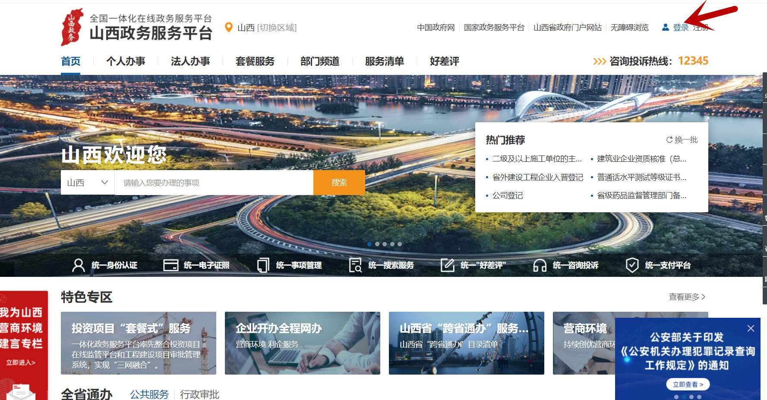
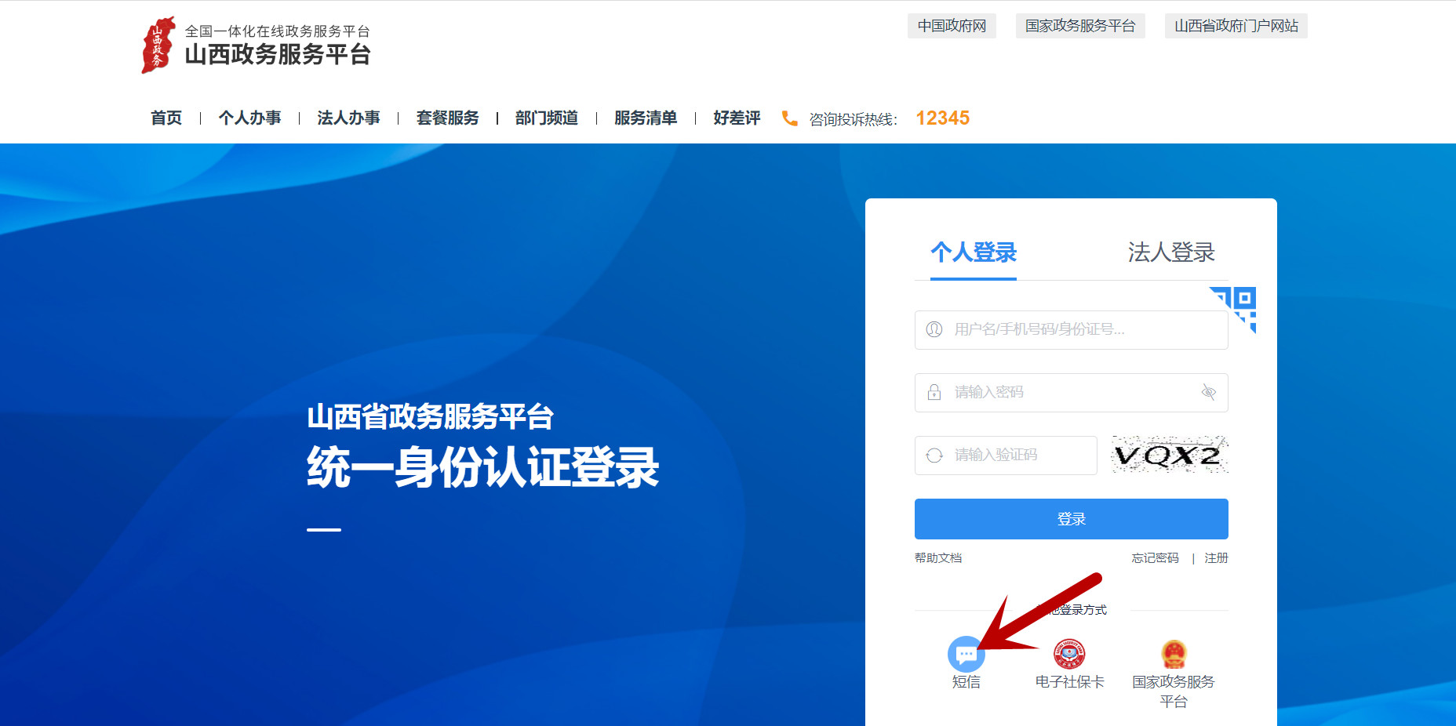
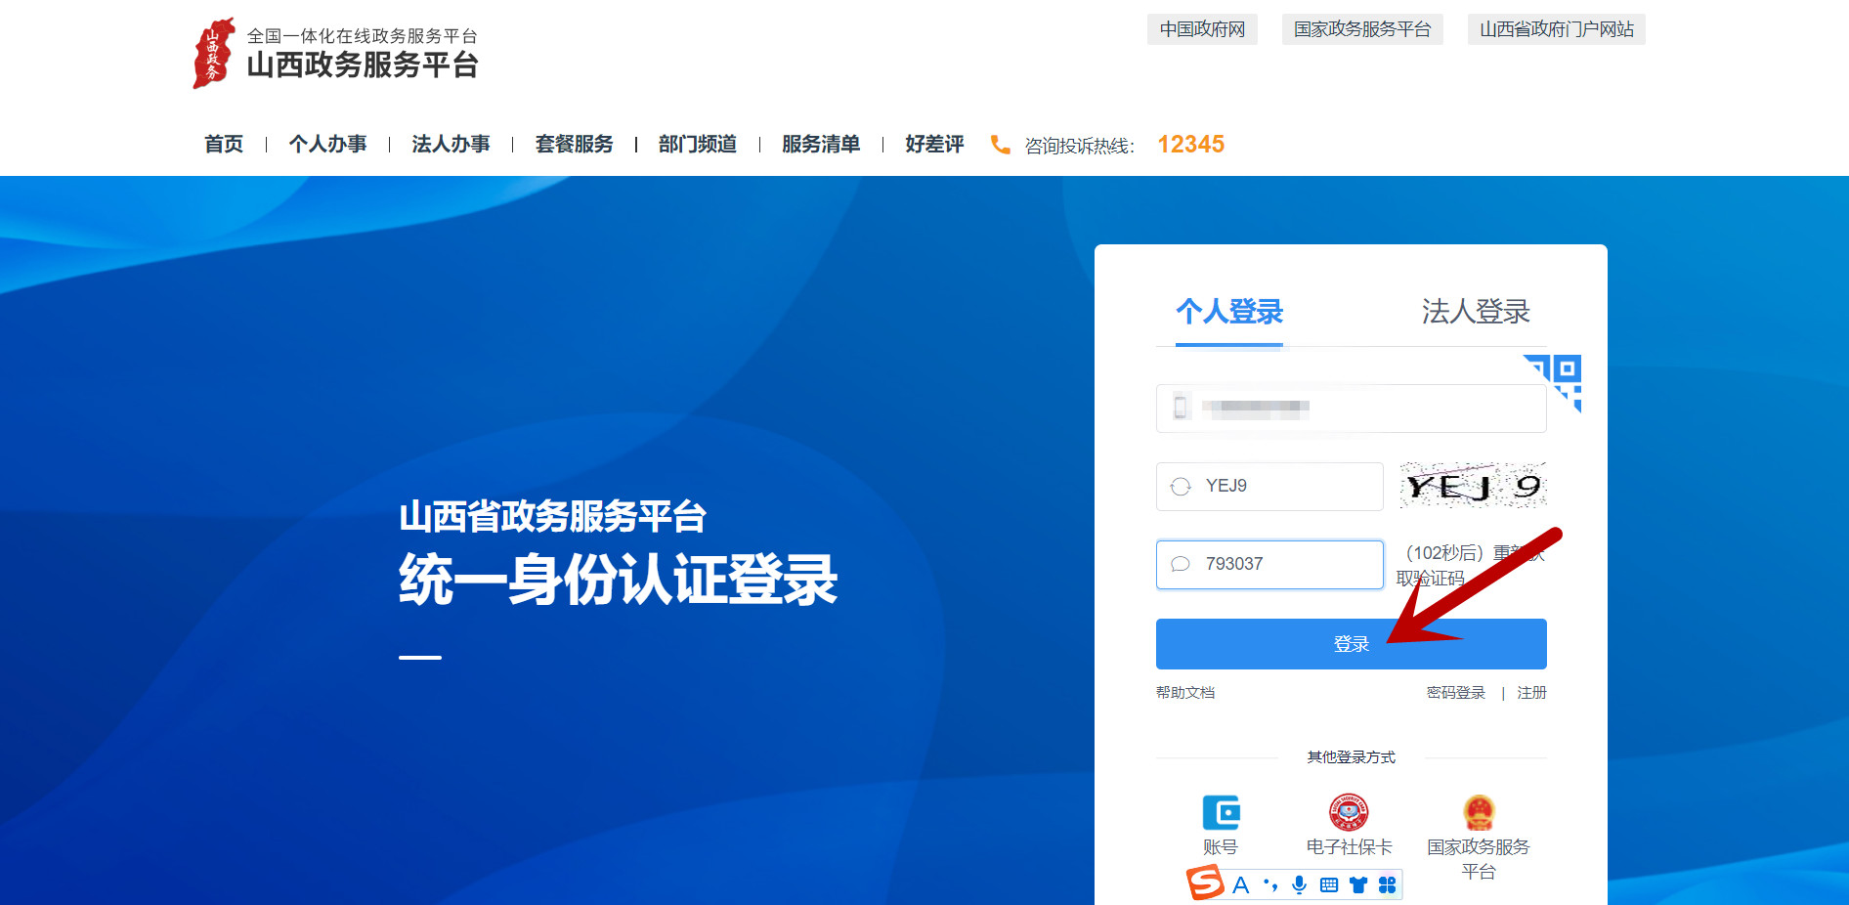
访问山西政务服务网，网址：http://www.sxzwfw.gov.cn/icity/public/index?record=istrue
进入后选择“登录”—点击短信—输入手机号、验证码后，直接登录（登录后，直接在线办理；如登录不上，选择个人注册）。
2

Slide 3

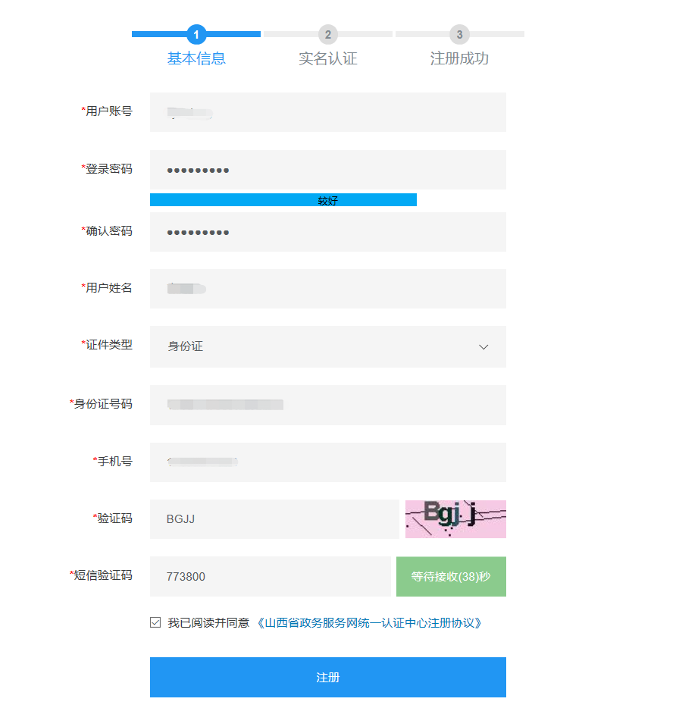
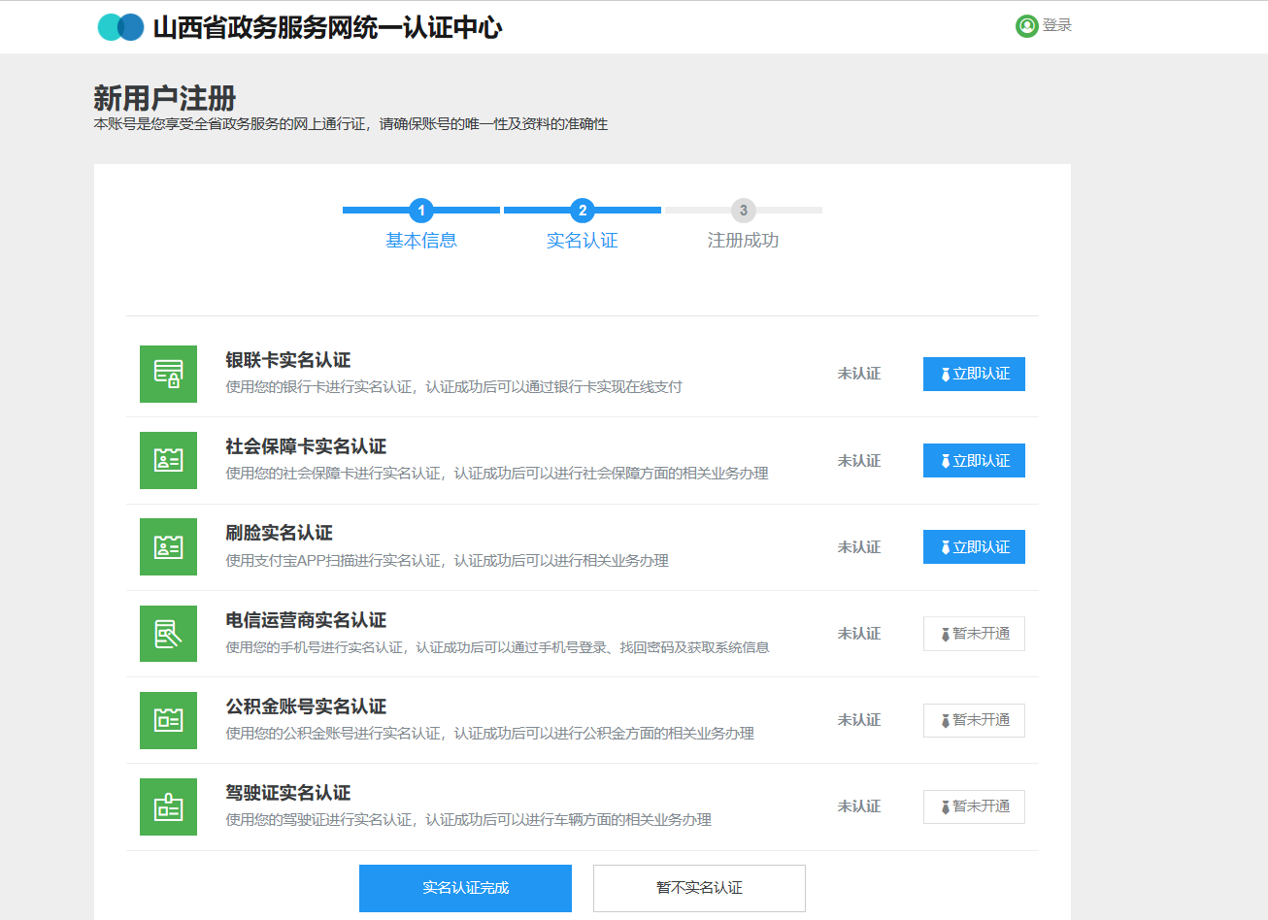
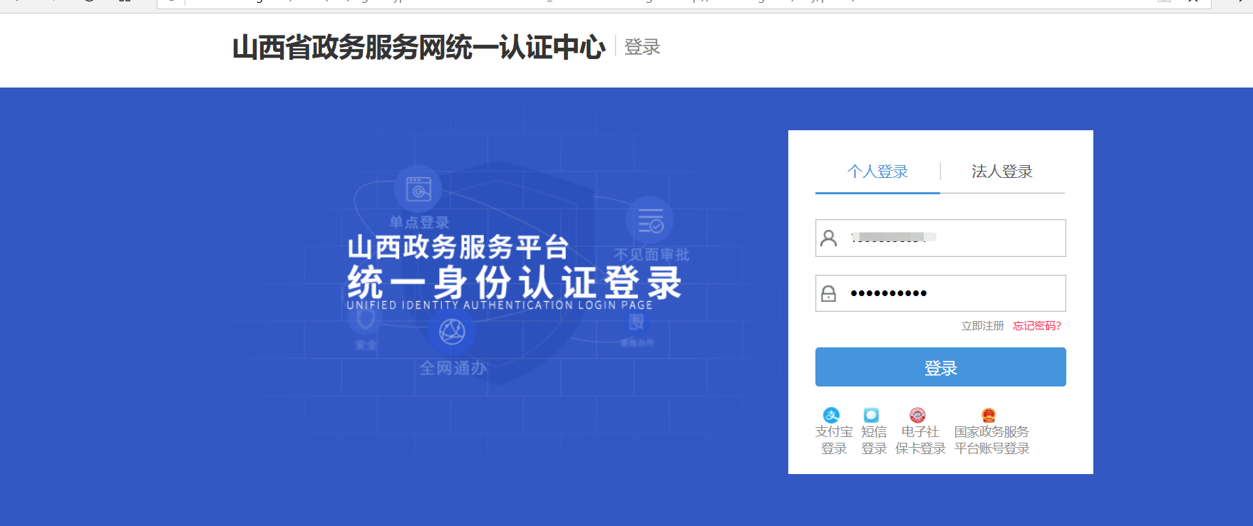
山西省政务服务网网办（个人注册流程）
1
个人注册
2
实名认证
3
个人登录
访问山西政务服务网，在浏览器中打开网址：http://www.sxzwfw.gov.cn/icity/public/index?record=istrue
切换所在区域，点击右上角“个人注册”。
准确填写基本信息，点击“注册”。
注：如已注册，可直接进入“个人登录”。
任意选择一种方式实现实名认证。
输入账号密码 ，登录平台。

Slide 4
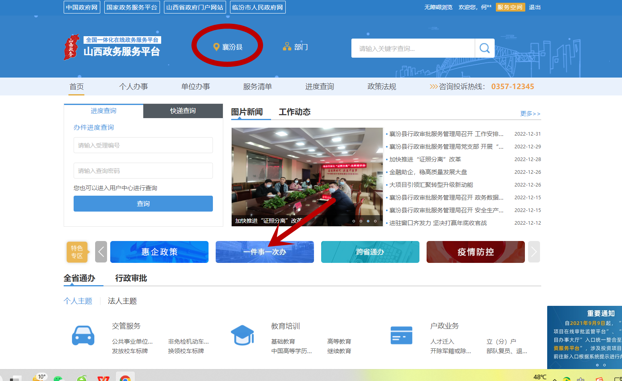
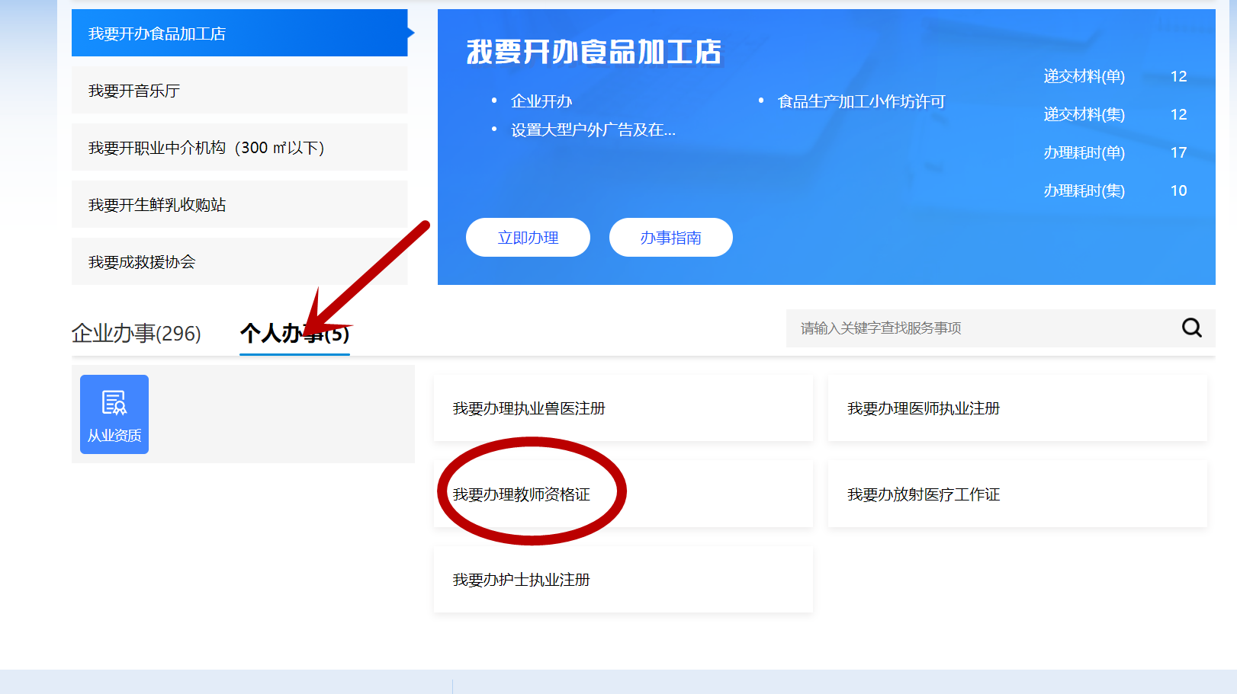
山西省政务服务网网办（在线办理流程）
4
在线办理
选择切换区域“山西省临汾市襄汾县”——选择特色区域”一件事一次办“。
个人办事——我要办理教师资格证

Slide 5
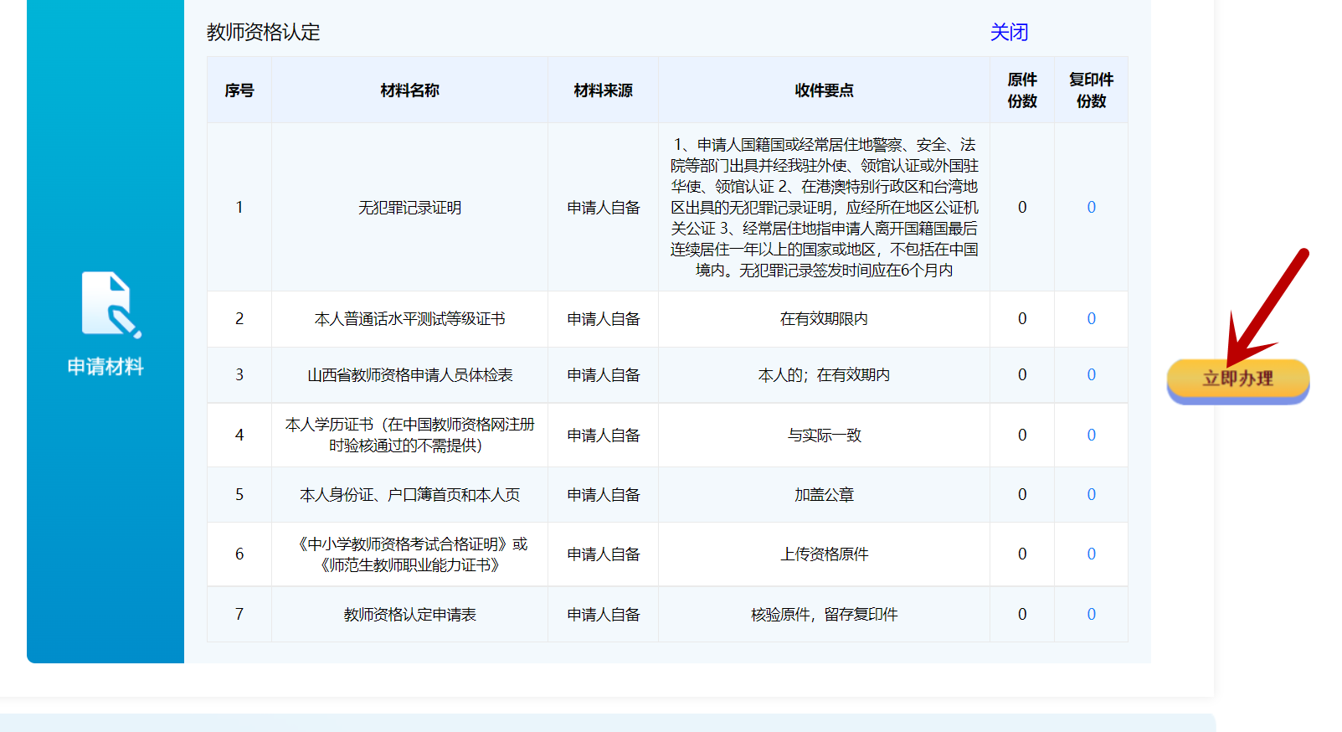
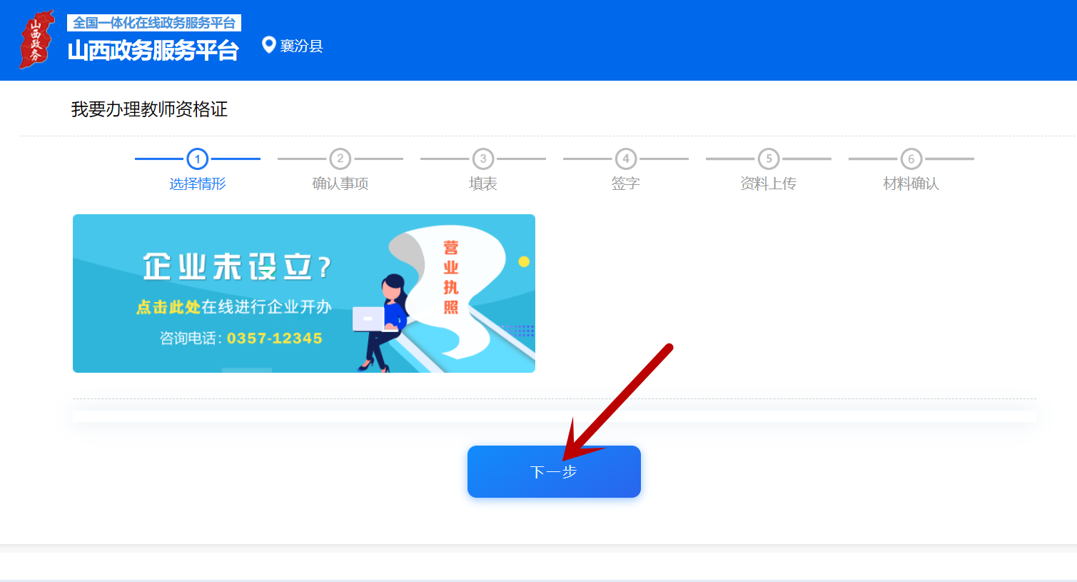
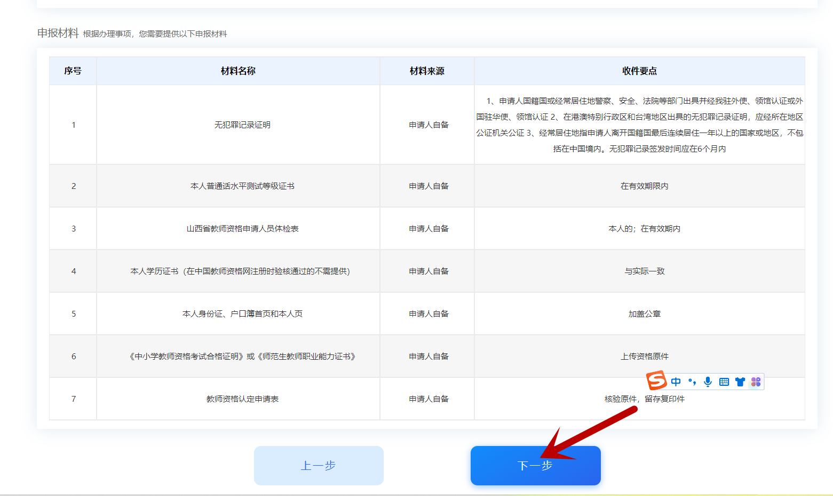
山西省政务服务网网办
5
在线办理
立刻办理
点击“下一步”
核对个人信息后点击“下一步”

Slide 6
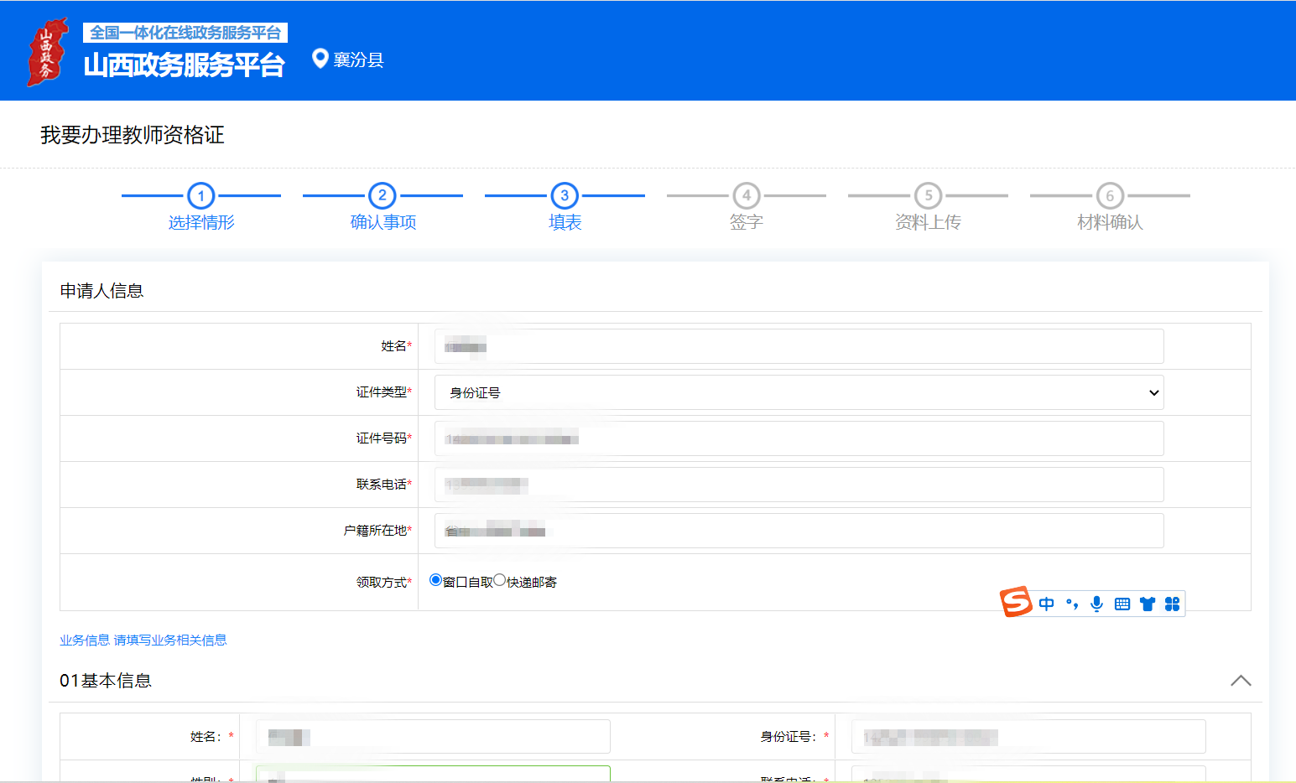
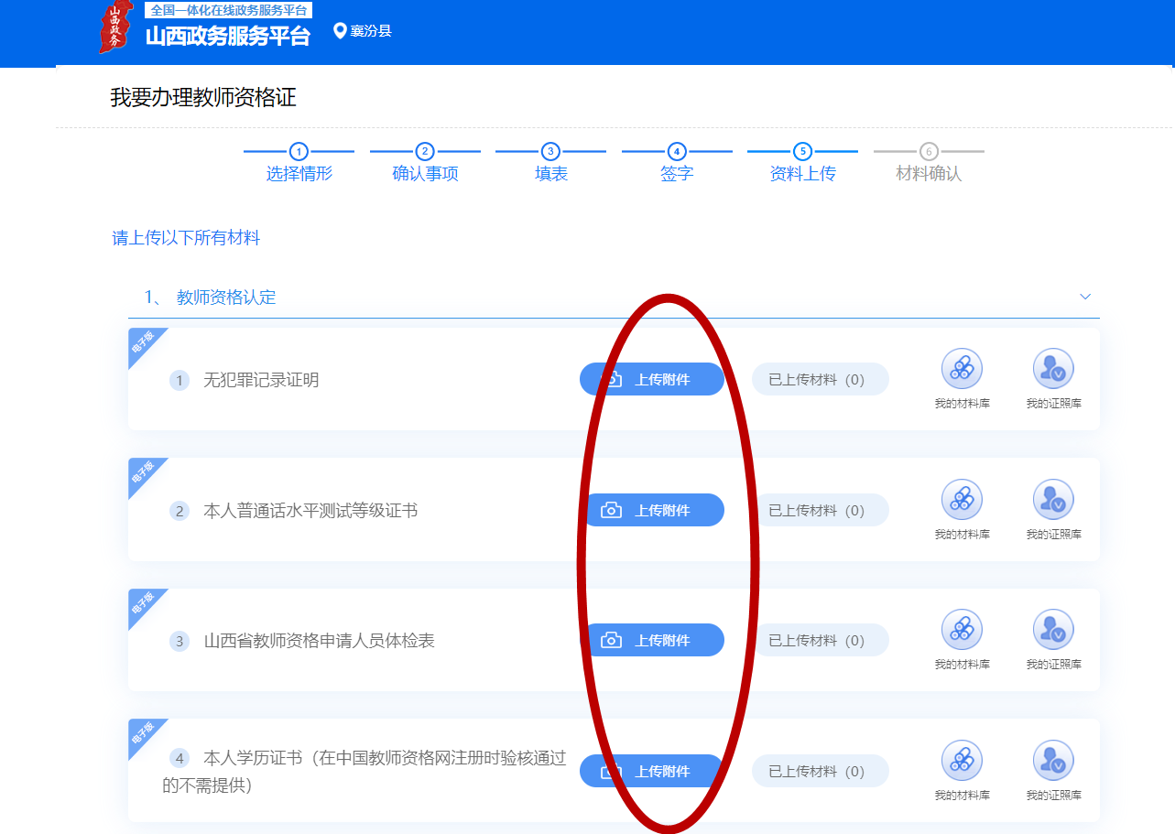
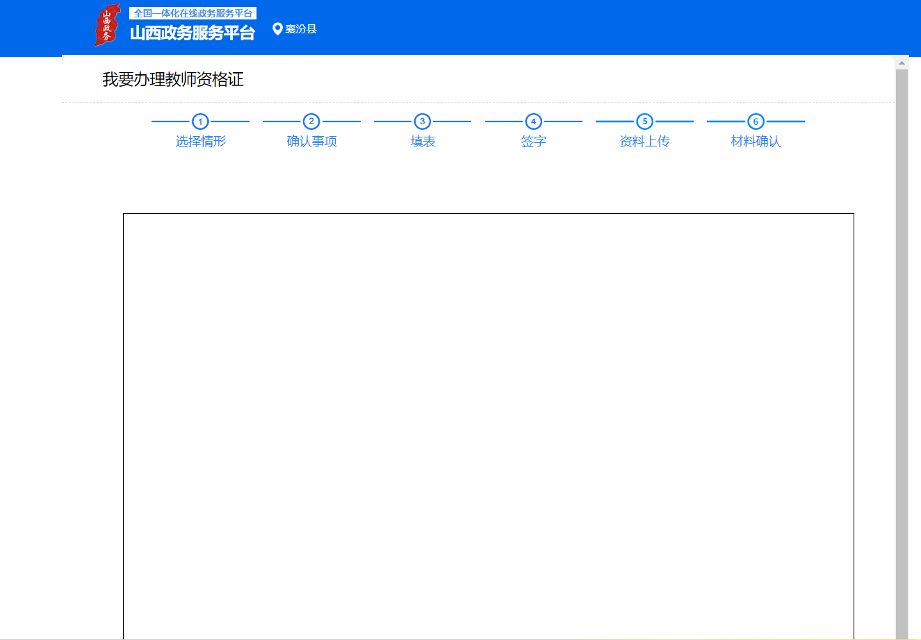
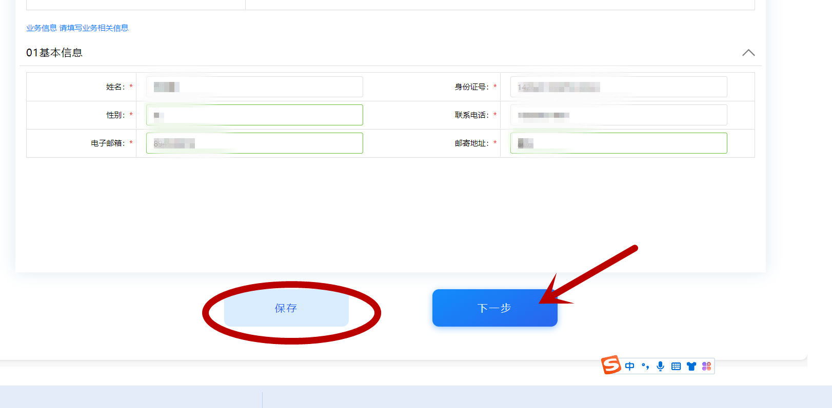
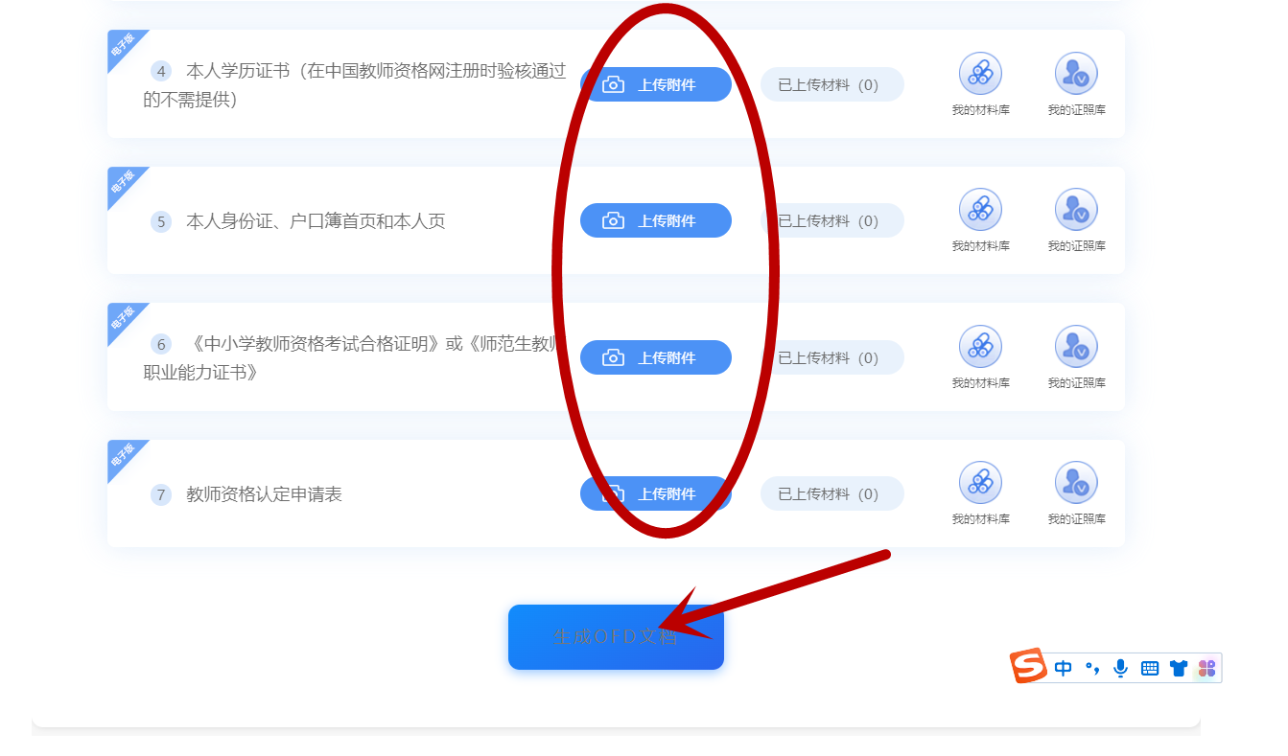
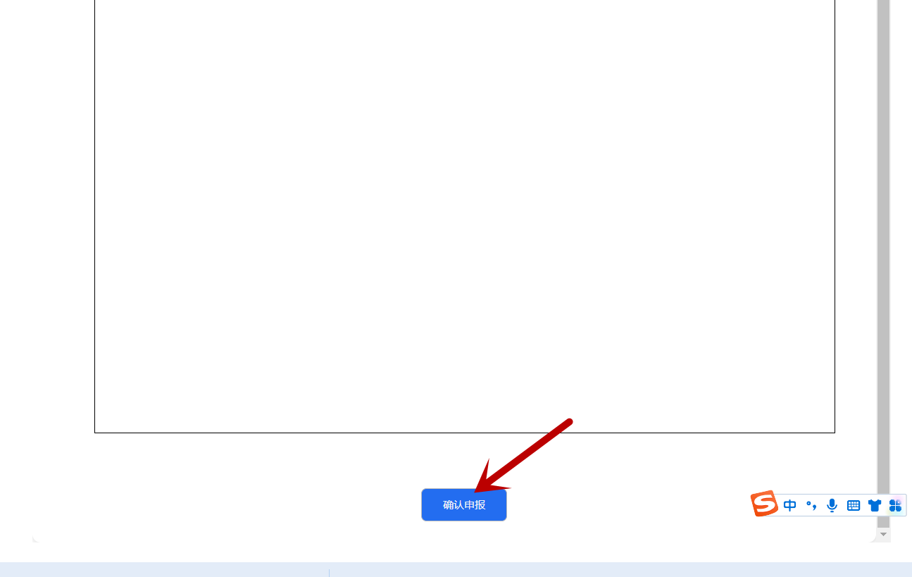
山西省政务服务网网办
5
在线办理
输入个人信息先“保存”——下一步
上传附件，确保资料准确无误——
点击“生成OFD文档”
点击“确认申报”

